Slide 1
Incremento poblacional de aves
PARQUE MACHIA

Slide 2
INTRODUCION
PARQUE MACHÍA – TRÓPICO DE COCHABAMBA
El Parque Machía, un Centro de Custodia de Fauna Silvestre de propiedad del estado, tiene una extensión aproximada de 38 hectáreas y está ubicado en Villa Tunari del Chapare, en el departamento de Cochabamba, cabecera de la Amazonia. En 1996 con dos monos araña, un mono capuchino y un mono ardilla, la CIWY inició en el Parque Machía el primer refugio para animales silvestres en Bolivia. Hoy en día el Centro alberga más de 500 animales, de más de 30 especies, incluso cinco amenazadas.

Slide 3
OBJETIVO
Desarrollar un programa para visualizar gráficamente el incremento poblacional de la manada de Periquito (Forpus passerinus) El Parque Machía

Slide 4
SITUACION PROBLEMÁTICA
El Parque Machía, un Centro de Custodia de Fauna Silvestre de propiedad del estado, tiene una manada de Periquito (Forpus passerinus)
es una especie de ave de la familia de los loros (Psittacidae). Es típico en zonas tropicales y actualmente tiene una manada de 250, que crece exponencialmente a 12% al año, halle el tamaño de la manada dentro de 8 años.

Slide 5
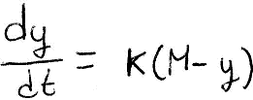
SOLUCION PROBLEMATICA
Aplicando las Ecuaciones Diferenciales Separables.
Donde:
M: es el tamaño de la población máxima (600)
y: es el tamaño normal de la población (250)
k: es la razón de crecimiento (12%)

Slide 6




Donde: M: es el tamaño de la población máxima (600) y: es el tamaño normal de la población (250) k: es la razón de crecimiento (12%) ->(0,12)
Separando las variables e integrando
Aplicando las integrales
Multiplicando por (-1)

Slide 7



Donde: M: es el tamaño de la población máxima (600) y: es el tamaño normal de la población (250) k: es la razón de crecimiento (12%) ->(0,12)
Remplazando variables
Sustituyendo y = 250 en t = 0
250 = 600 – A (1)
A=350

Slide 8
Donde: M: es el tamaño de la población máxima (600) y: es el tamaño normal de la población (250) k: es la razón de crecimiento (12%) ->(0,12) A: es la constante (350) t: es el tiempo
Sustituyendo en la solución de la ecuación diferencial
y = 600 - 350 (0.38289)
y = 466
466 Periquito

Slide 9
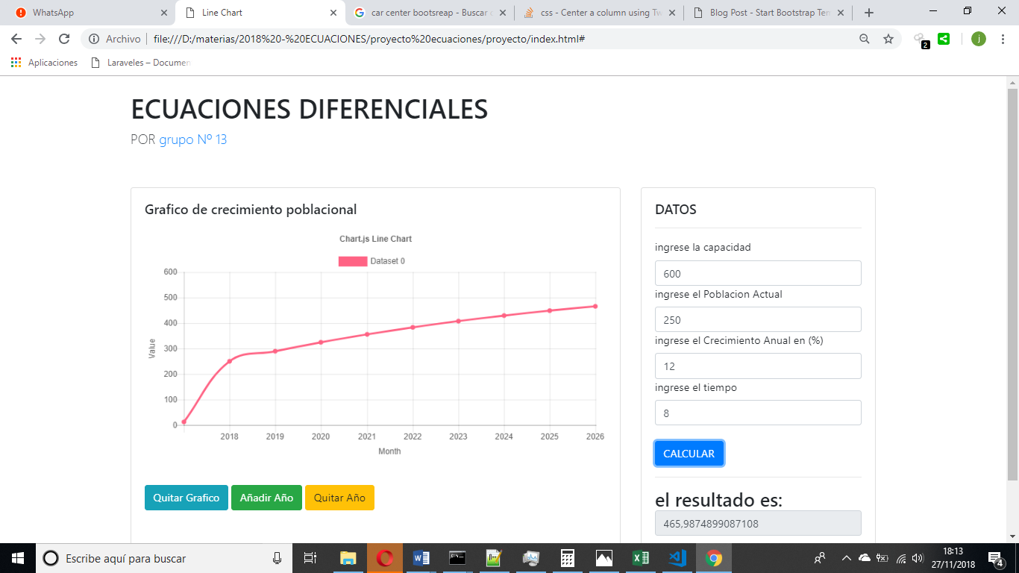
programa

Slide 10
CONCLUSIÓN
Hemos llegado a la conclusión que aplicando la ecuación diferencial por variables separables se logró demostrar que dentro de 8 años los loros (Psittacidae) serán de 466 pericos.

